Slide 1

Tuần 25
Thứ Hai, ngày 10 tháng 3 năm 2025
Môn: Tiếng Việt
Bài 13:
TIẾNG CHỔI TRE
( Tiết 1 + 2 )

Slide 2

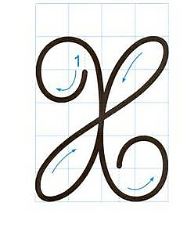

Thứ Ba ngày 11 tháng 3 năm 2025
Môn: Tiếng Việt
Bài 13:
Viết hoa chữ X
Tiết 3
Viết
Notes:
Bài giảng được thiết kế bởi: Phan Thanh Út . Mail: phanthanhutgh1994@gmail.com

Slide 3

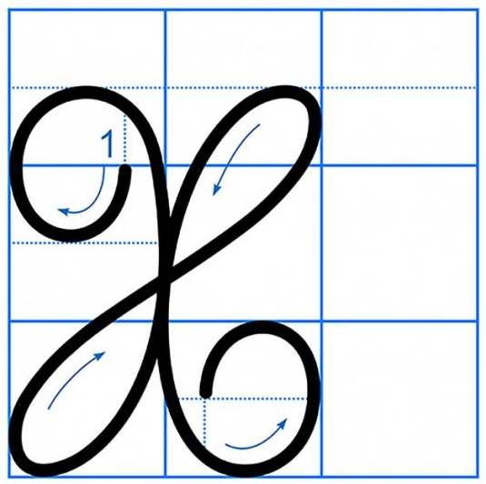
2. Chữ hoa V được viết bởi mấy nét ?
1. Độ cao và độ rộng của chữ hoa X ?
Notes:
Bài giảng được thiết kế bởi: Phan Thanh Út . Mail: phanthanhutgh1994@gmail.com

Slide 4
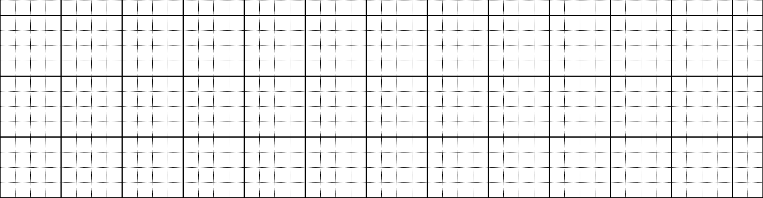
Viết từ ứng dụng
Xuân ωϙ, hànƑ câ⌐ χĹn đưŊƑ Ǉhay áo mƞ.
Chữ nào được viết hoa?
Chữ X
1
Những chữ nào cao 2,5 ô li?
Chữ X,h,g,y,b.
2
3
Con chữ o
Khoảng cách giữa các con chữ?
3
Notes:
Bài giảng được thiết kế bởi: Phan Thanh Út . Mail: phanthanhutgh1994@gmail.com

Slide 5


Viết
Luyện viết vở
Notes:
Bài giảng được thiết kế bởi: Phan Thanh Út . Mail: phanthanhutgh1994@gmail.com

Slide 6

CỦNG CỐ
DẶN DÒ
TIẾT HỌC ĐẾN ĐÂY KẾT THÚC
Notes:
Bài giảng được thiết kế bởi: Phan Thanh Út . Mail: phanthanhutgh1994@gmail.com

